Slide 1
Tumorové markery

Slide 2
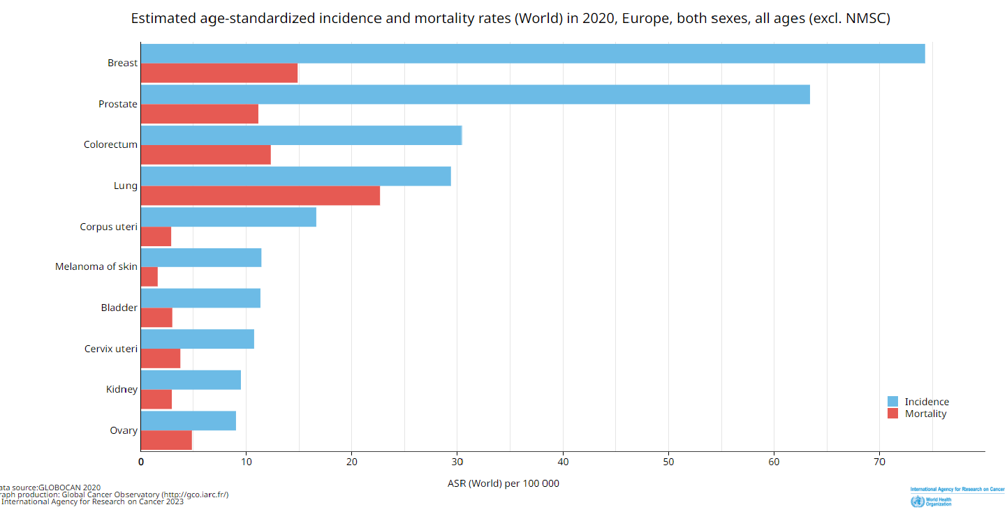

Slide 3
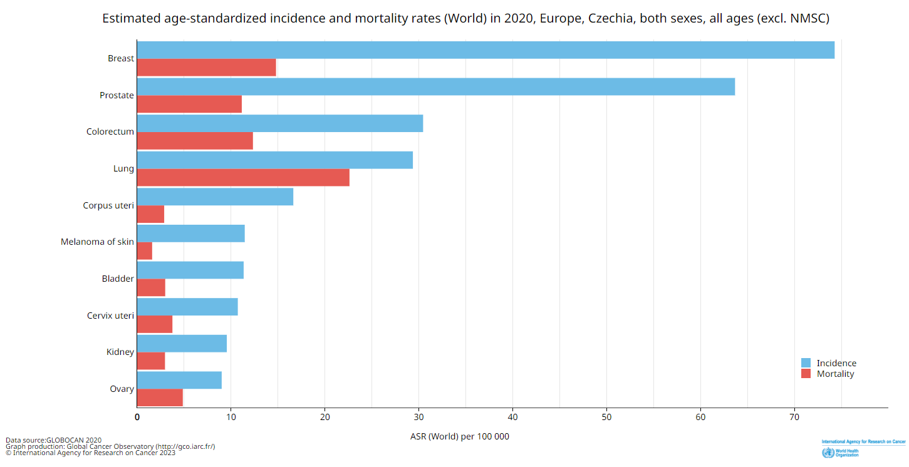

Slide 4
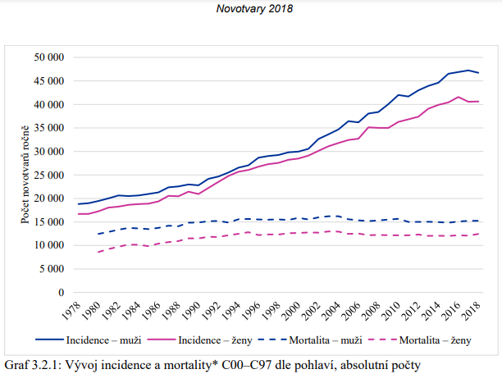

Slide 5
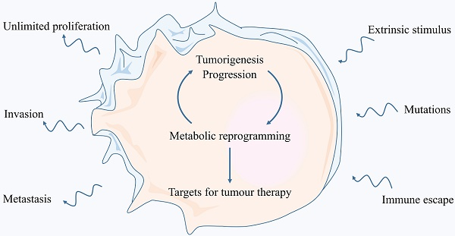
Nádorová onemocnění
200 různých typů nádorů
Neomezená proliferace buněk
Kolonizace dalších tkání
85% nádorů – somatická mutace
15% nádorů – mutace v zárodečné linii
He Y, Gao M, Tang H, Cao Y, Liu S, Tao Y. Metabolic Intermediates in Tumorigenesis and Progression. Int J Biol Sci 2019; 15(6):1187-1199. doi:10.7150/ijbs.33496.

Slide 6
Onkogeny a tumor supresorové geny
Onkogeny - HER2 NEU - prs, ovarium
K-ras, N-ras, H-ras
Tumor supresorové geny – Rb protein (retinoblastom)
BRCA-1,BRCA-2 - časný karcinom prsu, ovaria
Opravné geny

Slide 7
Tumorové markery
Laboratorně prokazatelné látky přítomné v organismu v důsledku vzniku a vývoje maligního procesu.
Jsou prokazatelné v séru nebo se vyskytují v nádorových buňkách nebo na jejich povrchu
    Produkován pouze u maligních onemocnění
    Orgánově specifický
    Koreluje
    s velikostí nádoru
    se stadiem onemocnění
    s prognózou
    s účinností terapie
Ideální marker neexistuje

Slide 8
Indikace vyšetření tumorových markerů
Monitorace léčby
  Pooperační sledování (remise x progrese)
  Podezření na recidivu
  Účinnost onkologické terapie
Ne – obecně pro screening
  omezeně u rizikových skupin
  iFOBT
Prognóza
  AFP, HCG – zárodečné tumory
  CEA – kolorektální karcinomy

Slide 9
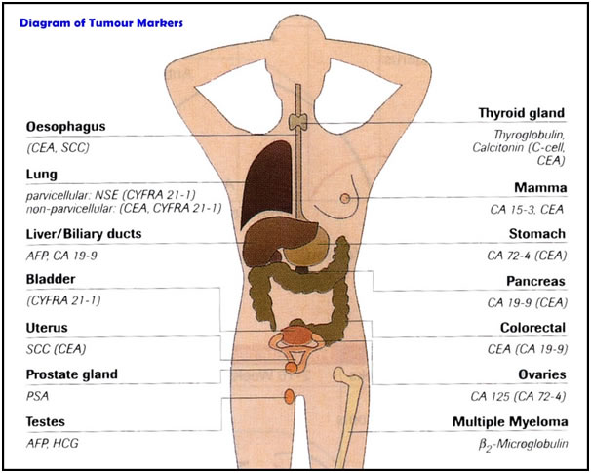

Slide 10
Biologická povaha nádorových markerů
Markery produkované tumorem
  Enzymy (LD,NSE, PSA)
  Imunoglobuliny (kompletní molekula nebo fragmenty)
  Hormony (hCG,PTH, ACTH, kalcitonin, gastrin, prolaktin,norepinefrin, epinefrin)
  Fragmenty glykoproteinů (CA19-9,CA125,CA15-3)
  Fragmenty cytokeratinů (TPS,CYFRA)
  Onkofetální antigeny (AFP,CEA)
  Molekuly receptorové povahy (estrogenový a progesteronový receptor)
  Cirkulující buněčné elementy (cirkulující nádorové buňky)

Slide 11
Preanalytické aspekty
Materiál – sérum
PSA – odběr 48 hod po rektálním vyšetření prostaty, jízdy na kole, sexuální aktivitě
SCCA,CA19-9 – kontaminace vzorku slinami nebo potem
NSE, LD – hemolýza (oddělení séra od krvinek do 1 hodiny)

Slide 12
Vlastní laboratorní analýza
Metody imunoanalýzy
Enzymatická aktivita
Dlouhodobé sledování pacienta – vysoká reprodukovatelnost, stejná analytická nejistota
Při změně technologie – nutno provést srovnávací měření (rebaselining)

Slide 13
Interpretace
Neexistuje univerzální nádorový marker
Vztah sensitivity a specificity – ROC křivka
Senzitivita- správný záchyt nemocných
Specificita - správná negativita u lidí bez nádorového onemocnění
Neexistuje marker se 100% senzitivitou a specificitou

Slide 14
Interpretace
Hodnocení
  zvýšená hladina u nemaligních onemocnění
  poruchy vylučování
  heterofilní protilátky u autoimunitních chorob
Nutno znát biologický poločas
Signifikantní změny:
  Bez terapie: stoupající trend ve třech následujích odběrech i v hladinách do cut-off
  Během trapie: nárůst o více než 25% značí progresi onemocnění, pokles o více jak 50% parciální remisi

Slide 15
Biologický poločas nádorových markerů v séru
Marker Dny Hodiny
ACTH – 0,2
AFP 5 –
B2M – 0,7
hCG – 1
CA 125 4 –
CA 15-3 7 –
CA 19-9 5 –
CEA 14 –
CT – 0,2
CYFRA 21-1 – 3
FER 2 –
fPSA – 7
hCG 1 –
NSE 1 –
P-ACP – 2
PRL – 0,3
PSA 2 –
SCCA – 0,3
TG 2,5 –
TK 2 –
TPA 7

Slide 16
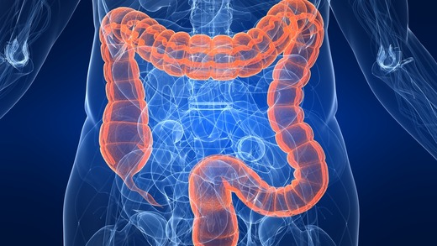
CEA
Onkofetální glykoprotein
V dospělosti omezeně syntetizován epiteliálními buňkami střevní sliznice, žaludku, bronchů
Cut-off 5,0 ug/l
Nelze použít pro screening a diagnostiku
Monitorování průběhu onemocnění- karcinomy zažívacího traktu, mléčné žlázy, močového měchýře
Zvýšení u benigních nebo premaligních lézí

Slide 17
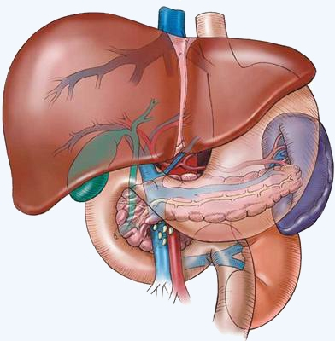
AFP
Onkofetální glykoprotein, embryonální žloutkový vak, fetální játra
Cut-off 10ug/l, poločas 5 dnů
Screening u pacientů s jaterní cirhózou, tumory ze zárodečných buněk
Monitorování průběhu onemocnění
Primární karcinom jater
Embryonální nádory
Nemaligní příčiny zvýšení – hepatitidy, těhotenství

Slide 18
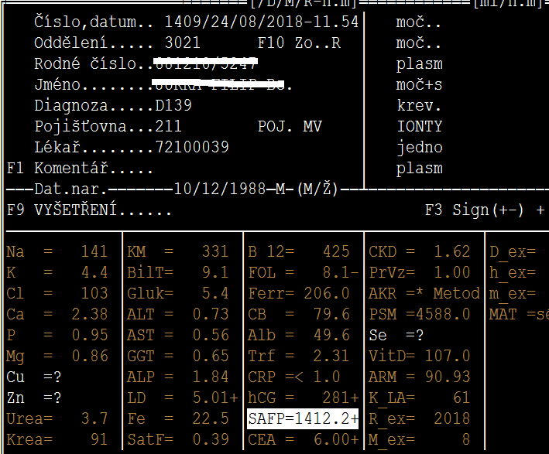
Pacient , muž 29 let, přichází pro bolesti břicha, které trvají asi 1 měsíc, hubnutí, nahmatal si rezistenci v břiše
Provedena zobrazovací vyšetření – tumorozní masa v retroperitoneu,ultrazvuk varlete
Tumor varlete, provedena orchiektomie, histologický nález – germinativní tumor
Zahájena chemoterapie

Slide 19
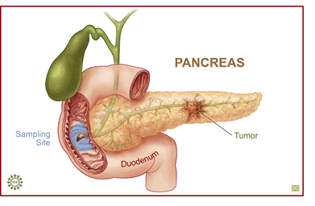
CA 19-9
Cut-off 40kU/l
Není vhodný pro screening a stanovení dg. maligního onemocnění
Nádory slinivky břišní
Střevo, žlučové cesty, žaludek
Zvýšení u cholestázy, zánětlivá onemocnění žaludku, střeva, slinivky a jater

Slide 20

CA 15-3
Antigen epiteliálního mucinu, syntetizován v dospělosti v epiteliálních buňkách vývodů mléčné žlázy, slinných žláz a bronchů
Cut-off 35 kU/l
Nelze pro screening (vyjímka vybrané skupiny pacientů)
Monitorování nemocných s karcinomem prsu
Nemaligní příčiny zvýšení: benigní onemocnění prsu, GIT,hepatitidy, CHRI,chronická bronchitida, pneumonie

Slide 21
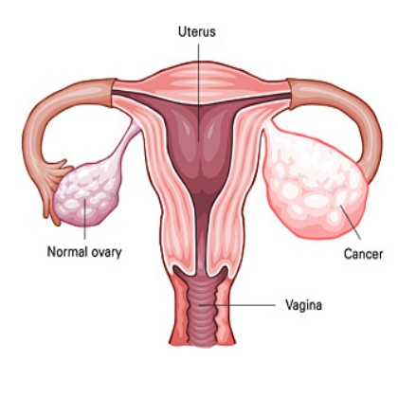
CA-125
Glykoprotein s vysokým podílem sacharidů
Produkován fetálními epiteliálními tkáněmi
Zvýšení u karcinomu ovárií serózního typu
Screening v případě rodinné dispozice
Nemaligní příčiny zvýšení: chronická onemocnění jater, peritonitis, benigní onemocnění ovarií

Slide 22
CA 72-4
Fyziologicky produkuje plod v žaludku, jícnu a pankreatu
Cut-off: 7kU/l
Monitorování maligní nádory horního GIT, mucinózní typ ovariálního karcinomu
Příčiny nemaligního zvýšení chronické záněty GIT, jaterní cirhóza

Slide 23
CYFRA 21-1(fragment cytokeratinu 19)
Solubilní fragment cytokeratinu 19 (strukturální protein epitelových buněk)
Cut-off: 3,3 ug/l
Screening a stanovení diagnózy nelze použít
Monitorání průběhu choroby – epidermoidní karcinomy plic, karcinomy močového měchýře, epidermoidní nádory čípku děložního
Nemaligní příčiny zvýšení: chronické záněty, astma, infekce respiračního traktu

Slide 24
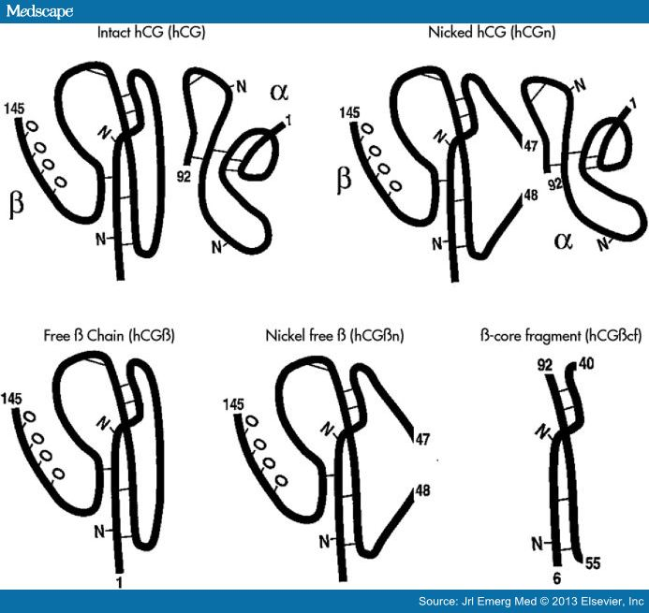
hCG
Glykoprotein (2 podjednotky)
Tvoří ho buňky trofoblastu a placenty v těhotenství
Cut-off 10 IU/l
Screening u symptomatických osob při podezření na nádor varlat, choriokarcinomy
Normální zvýšení v těhotenství, ovariální cysty

Slide 25
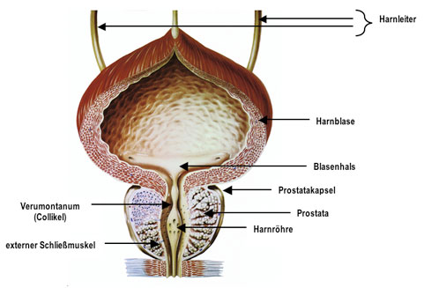
PSA
Proteáza – zkapalnění seminální tekutiny
V séru inaktivace vazbou na alfa1-antichymotrypsin, určitý
podíl volná frakce PSA
Zvýšení specifity: Cut-off: věková závislost
  Do 50 let 2,5ug/l
  Do 60 let 3,5 ug/l
  Do 70 let 4,5 ug/l
  Starší do 6,5 ug/l
Frakce fPSA/PSA u maligního nádoru 0-15%,u benigního onemocnění nad 20%
Screening karcinomu prostaty , monitorování při terapii
Příčiny zvýšení z jiných příčin: digitální rektální vyšetření prostaty,předchozí biopsie prostaty,zánět prostaty

Slide 26
NSE(neuron-specifická enoláza)
Je produkován v nervové a plicní tkáni plodu
V dospělosti – nervová tkáň, v procesu glykolýzy
Cut-off: 15ug/l
Není vhodné pro screening a stanovení diagnózy
Monitorování pac. s neuroblastomy a malobuněčné karcinomy plic
Zvýšení z nemaligních příčin: plicní a jaterní choroby

Slide 27
S-100 beta
Poprvé popsán v centrálním nervovém systému
Cut-off: 0,1ug/l
Ne pro screening a diagnostiku
Monitorování nemocných s maligním melanomem, mozkové maligní nádory
Zvýšené hladiny z nemaligních příčin – akutní poškození mozku

Slide 28
SCCA (antigen skvamozních buněk)
Prokázán u pacientek s karcinomem čípku děložního
Citlivý na kontaminaci slinami, potem
Cut-off: 1,5 ug/l
Monitorace průběhu onemocnění (děložní čípek, tělo dělohy, orofaciální oblast, epitelové nádory plic)

Slide 29
Chromogranin A
Glykoprotein – sekreční granula v neuroendokrinních tkáních
Cut-off: 35ug/l
Neuroendokrinní malignity (gastro-enteropankreatické neuroendokrinní tumory, neuroblastomy…)
Nemaligní příčiny zvýšení: terapie kortikoidy, poruchy ledvin a jater

Slide 30
Beta2-mikroglobulin
Extracelulární doména lidského leukocytárního antigenu HLA I.třídy, přítomen ve všech buňkách kromě erytrocytů
Cut-off: 2,4 mg/l
Nelze pro screening i diagnostiku
Zvýšení – systémové onemocnění B-lymfocytárního původu, mnohočetný myelom,leukemie
Nemaligní příčiny zvýšení – snížená funkce ledvin,chronická autoimunitní onemocnění

